Slide 1
中華民國品質學會GitHub培訓課程
– 理監事 –
人才再認證資訊架構
GitHub
利用免費的 gitHUB 線上服務
By 陳文舟
E-mail: wildboy.Arthur@gmail.com

Slide 2

簡介Github
目前係屬微軟公司
GitHub免費提供網路儲存空間
GitHub支援建立不限數量的公開檔案倉庫
提供簡單的介面、語法來撰寫頁面
簡易的檔案管理介面,容易上手

Slide 3
GitHub
學會會務檔倉結構
CSQ-GitHub主頁
管理者
會務一 會務檔倉
會務二 會務檔倉
會務三 會務檔倉
分門別類、容易管理
設定共作、互相支援

Slide 4
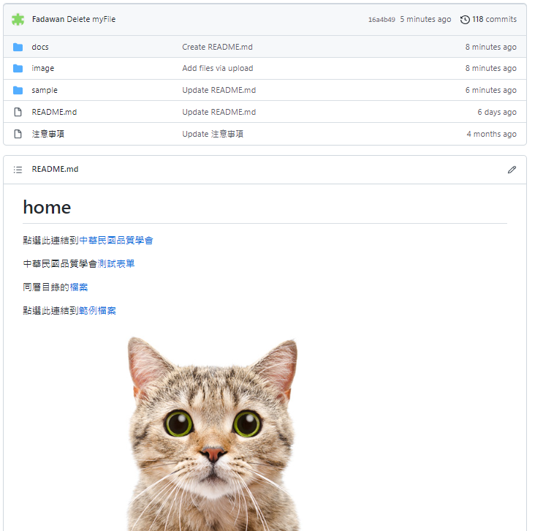

容易學習
類似操作Windows系統下的檔案總管與Word文書處理
操作示範
建立檔案
語法示範
上傳檔案

Slide 5

三年一期
認證到期
會員取得
申請書、說明
會員建立維護
個人帳戶
學會委員
審查申請
轉架學會
範例檔倉
編修GitHub
個人帳戶內容
彙集活動證據
放置帳戶檔倉
提交認證
申請書
學會頒發
合格標章/證書
會員開始
申請認證
學會公告
人才標章/證書
「人才再認證」循環圖

Slide 6
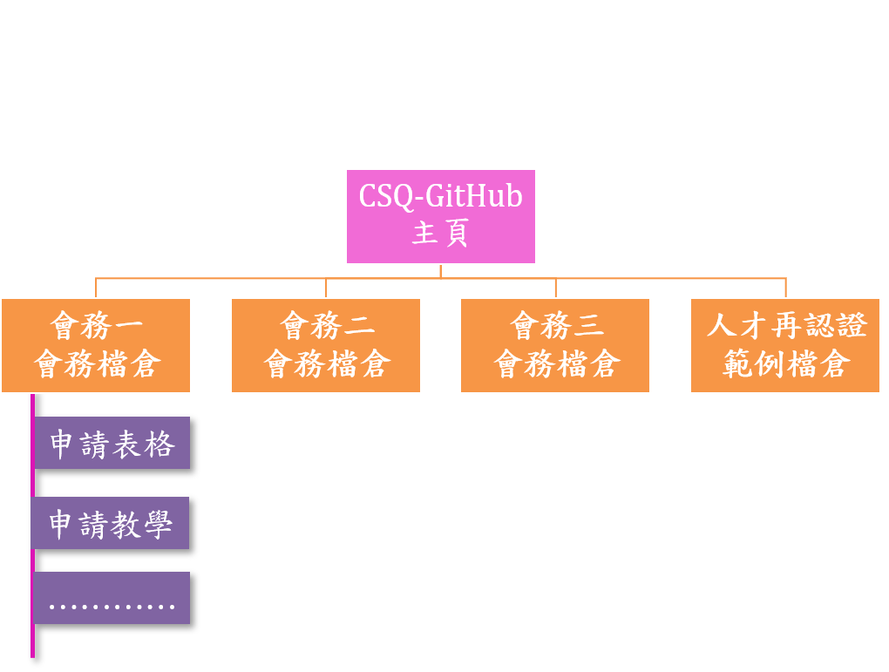
人才再認證會務檔倉結構
會務檔倉擺放申請表格、教學文件
另外建立會員範例, 容許會員轉架(Fork)至個人帳戶。

Slide 7
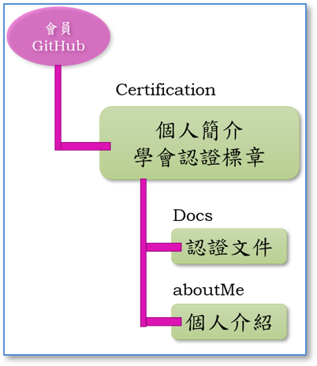
人才再認證會務檔倉結構
會員個人帳戶檔倉結構
轉架
審查文件
審查文件
個人簡介
個人簡介

Slide 8
會員個人帳戶檔倉結構
[Certification]檔倉作為展示個人簡介、資料，放置標章、證書用。
[審查文件]目錄用來擺放各種認證文件，申請認證時將連結網址填入申請書中，評審委員可以進入審查。
[個人簡介]目錄讓會員自行編修內容。
審查文件
操作示範
轉架[Certification]檔倉
審查文件
個人簡介
個人簡介

Slide 9
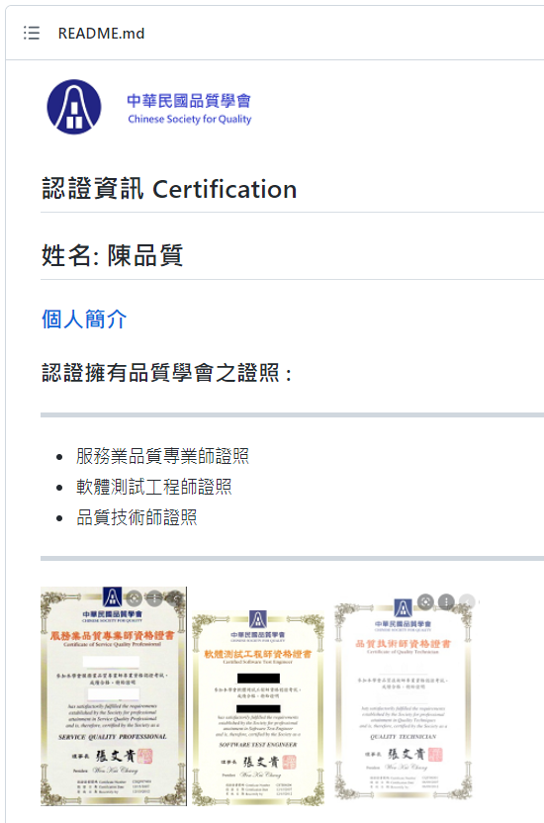
會員github範例
[Certification]檔倉用來讓會員編輯個人想要公開分享的學歷、經歷、證照、標章…
等待認證通過後, 會員可以把認證標章、證書也擺上去。
範例頁面
https://github.com/Fadawan/Certification

Slide 10
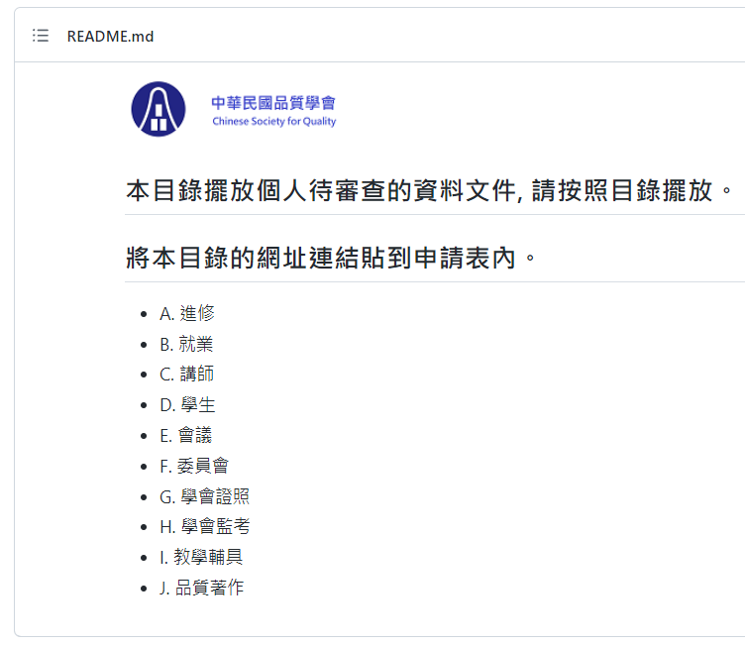
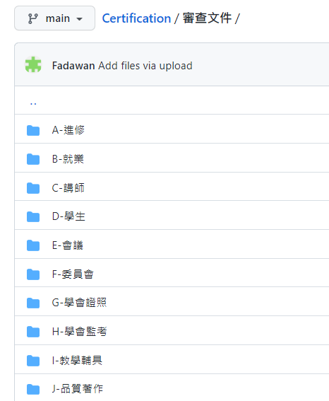
會員github範例
然後把申請再認證的文件、證明的檔案分門別類上傳到目錄[審查文件]內。
填寫申請書時需要將此檔倉連結填入申請書內，學會審查委員可以進入審查證明文件。
範例頁面
https://github.com/Fadawan/Certification/審查文件

Slide 11
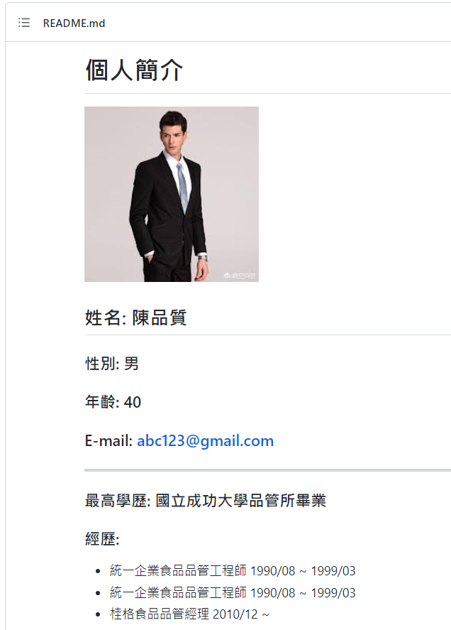
會員github範例
目錄[個人簡介]內提供會員一個仔細自我介紹的空間，可以編輯個人學經歷、各類的證照、完成的專案、興趣嗜好、聯絡方式…
範例頁面
https://github.com/Fadawan/Certification/個人簡介

Slide 12
再認證申請書樣本一
會員於本學會相關檔倉下載申請書填寫

Slide 13
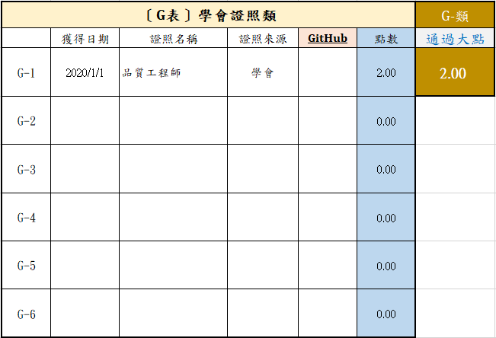
再認證申請書樣本二
會員填寫申請書時，將證明文件檔倉網址填入，評審委員很容易地可以進入審查文件。

Slide 14
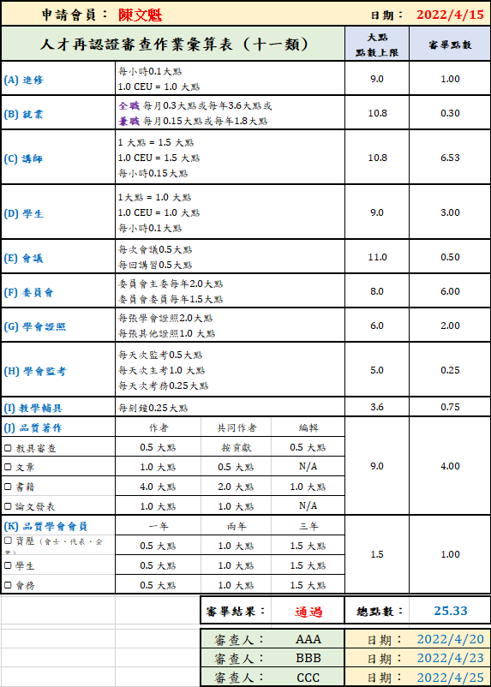
再認證申請書樣本三
評審委員於審查文件後，填寫審查結果，自動計分判定是否通過。

Slide 15
再認證申請書樣本四
經評審委員審查後,自動彙整資訊, 完成再認證審查報告書。

Slide 16
品力會活動認證循環
發起
活動
會員參與活動
繳交成果
填寫申請表格
一起上傳GitHub
評審委員
審查
發給
證書

Slide 17
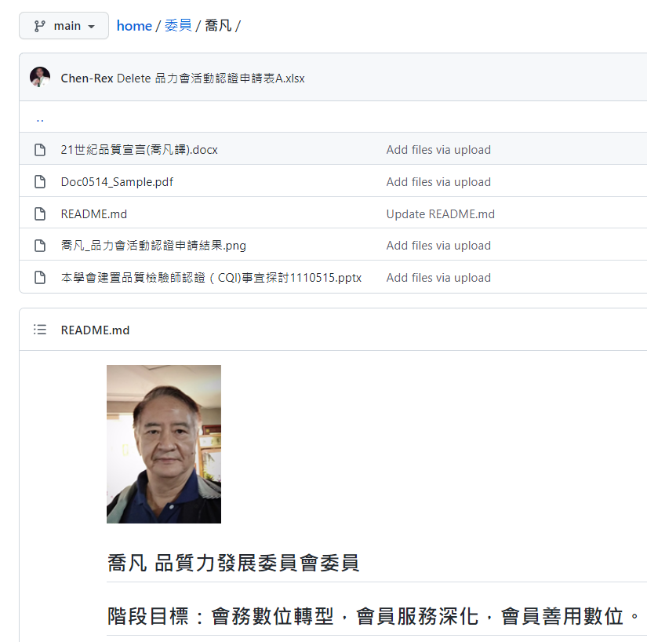
品力會活動認證循環
上傳繳交
例如品力會發起[21世紀品質宣言翻譯]活動，喬凡委員參加了活動, 翻譯後繳交成果文檔。

Slide 18
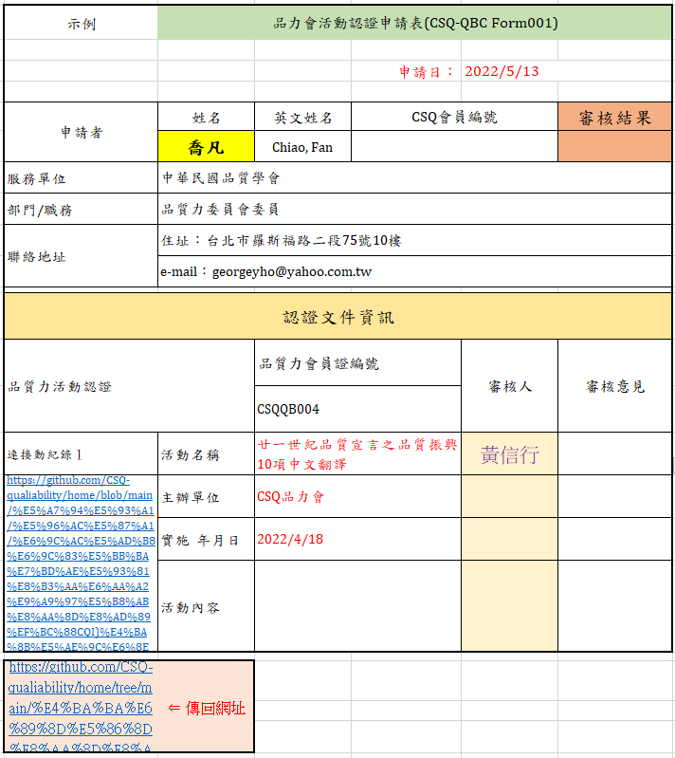
品力會活動認證循環
並填寫品力會認證申請書，上傳至指定GitHub目錄下繳交。

Slide 19
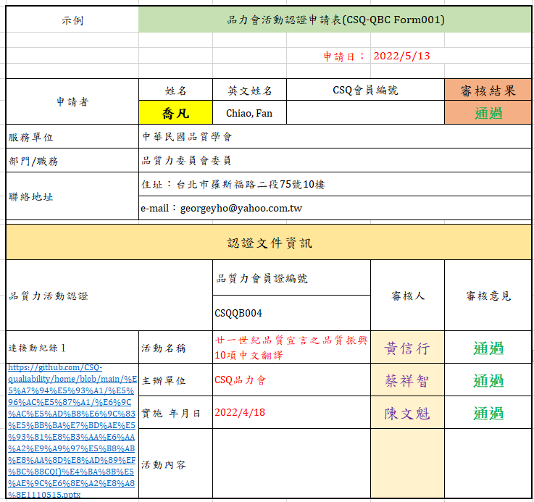
品力會活動認證循環
等待評審委員各自下載評審，給予意見，若超過兩位評審委員同意，則審查結果為通過。
審查後將結果檔案上傳至GitHub指定目錄。

Slide 20
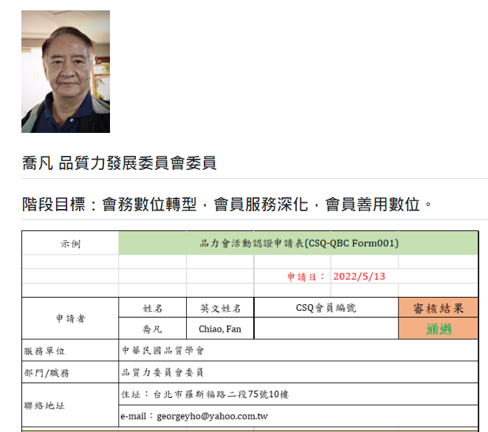
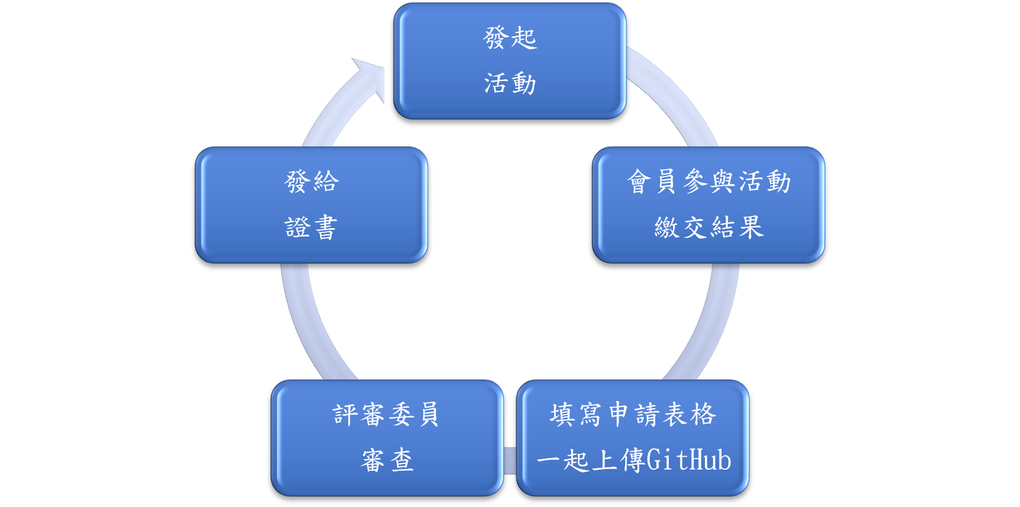
品力會活動認證循環
評審通過後，品力會發予證書，喬凡委員便可以將證書置放於個人頁面上。
如此便完成了一次的活動認證循環。

Slide 21
謝謝體驗! 再見

